Slide 1

KA-Sharing
Benjamin Kanzler, Christopher Pschibila, Dominik Kunzmann, Vincent Neuhoff, Orlando Jähde
Notes:
Oli=Requirements-Engineer

Slide 2

Agenda
Projektstatus
Projektzeitplan
Lastenheftabgleich
IT-Architektur
Datenbank
Live Demo

Slide 3

Projektstatus
Status vom 18.03.2019
1. Sprint: Fertiggestellt
2. Sprint: Fertiggestellt
3. Sprint: Fertiggestellt
4. Sprint: In Vorbereitung
Status vom 25.03.2019
4. Sprint: Fertiggestellt
5. Sprint: Fertiggestellt
Vincent Neuhoff / Product Owner
Notes:
Kernfunktionalität zu 100%
Sprint 1 (Fahrzeug ausleihen): Fertigstellung 12.03
Sprint 2 (Fahrzeug zurückgeben): Fertigstellung 15.03
Sprint 3 (Fahrzeug hinzufügen): Fertigstellung 17.03
Sprint 4 (Fahrzeug ausbuchen): Fertigstellung 18.03
Sprint 5 (Benutzerverwaltung): Fertigstellung 25.03

Slide 4

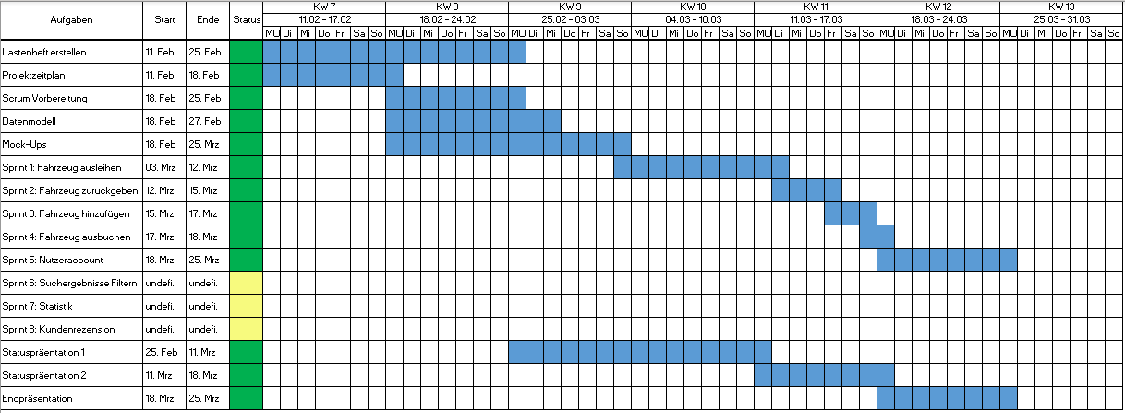
Projektzeitplan
Vincent Neuhoff / Product Owner
Notes:
Sprint 6-8 nicht gemacht -> kommen gleich nochmal drauf

Slide 5


Lastenheftabgleich
Gesammelte Use-Cases:
Kernfunktionalität:
Fahrzeug ausleihen, zurückgeben, hinzufügen, ausbuchen
Benutzerverwaltung
Optional:
Suchergebnisse filtern
Statistik
Kundenrezension
Erledigte Use-Cases:
1. Fahrzeug ausleihen
2. Fahrzeug zurückgeben
3. Fahrzeug hinzufügen
4. Fahrzeug ausbuchen
5. Benutzerverwaltung
Vincent Neuhoff / Product Owner
Notes:
Von Beginn in Kernfunktionalität und Optional unterteilt

Slide 6
IT-Architektur
Dominik Kunzmann / IT-Architekt
Notes:
Kernfunktionalität zu 100%
Sprint 1 (Fahrzeug ausleihen): Fertigstellung 12.03
Sprint 2 (Fahrzeug zurückgeben): Fertigstellung 15.03
Sprint 3 (Fahrzeug hinzufügen): Fertigstellung 17.03
Sprint 4 (Fahrzeug ausbuchen): Fertigstellung 18.03
Sprint 5 (Benutzerverwaltung): Fertigstellung 25.03

Slide 7
Datenbank
Benjamin Kanzler / Datenbank-Administrator
Notes:
Kernfunktionalität zu 100%
Sprint 1 (Fahrzeug ausleihen): Fertigstellung 12.03
Sprint 2 (Fahrzeug zurückgeben): Fertigstellung 15.03
Sprint 3 (Fahrzeug hinzufügen): Fertigstellung 17.03
Sprint 4 (Fahrzeug ausbuchen): Fertigstellung 18.03
Sprint 5 (Benutzerverwaltung): Fertigstellung 25.03

Slide 8
Live Demo

